Slide 1
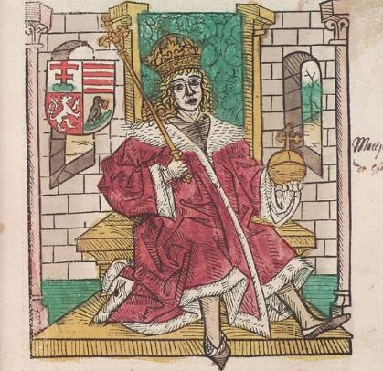
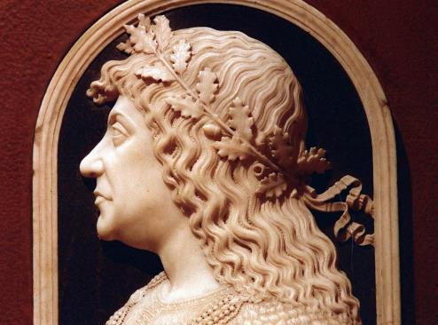
Kráľ s havranom v erbe
učebnica s. 44-46

Slide 2
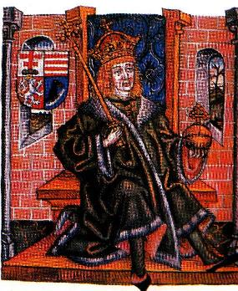
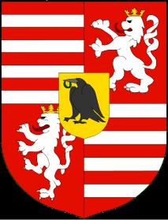
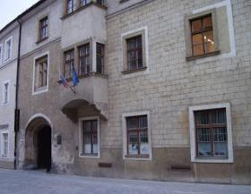
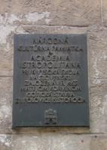
MATEJ Huňady zvaný „Korvín“
uhorský šľachtic s prezývkou „korvín“
zvolený za kráľa uh. šľachtou (15 rokov)
vzdelaný, múdry, cieľavedomý
reformy:
daňová
súdna
vojsko (žoldnierske vojsko)
Čierny pluk
podporoval:
vzdelanosť
kultúru, umenie
knižnica v BUDÍNE
1. univerzita na Slovensku
Academia Istropoliana

Slide 3
o kráľovi Matejovi je nesmierne veľa povestí, v ktorých ho vykreslili ako spravodlivého panovníka, ktorý v prestrojení chodil medzi ľudí
Matej v skutočnosti medzi poddaných nikdy nešiel
vládol pevnou rukou, preto si šľachtici počas jeho vlády nemohli veľa dovoľovať, čo bola výhoda pre poddaných, ktorí tak neboli príliš tyranizovaní šľachticmi

Slide 4
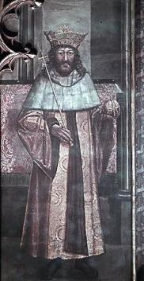
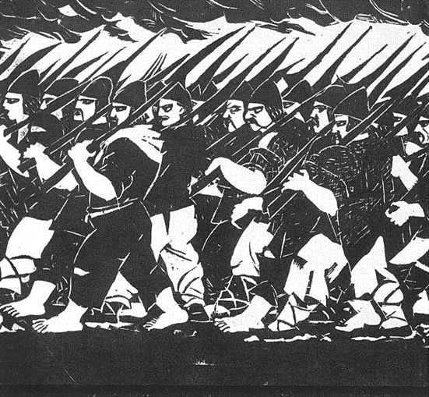
Vladislav II. Jagelovský
poľský princ – český a uhorský kráľ (zvolený šľachtou)
prezývaný kráľ „Dobrze“
slabý panovník, ustupoval šľachte
križiacka výprava proti Turkom 1514
vyhlásená ostrihomským arcibiskupom
odmena: osobná sloboda
40 000 sedliakov, remeselníkov, študentov
slabo vyzbrojení – nemali šancu
sedliacke povstanie 1514

Slide 5
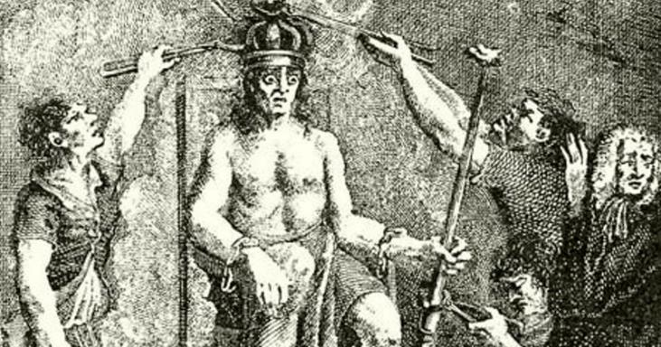
Juraj Dóža
zeman- príslušník nižšej šľachty
uhorský zeman, ktorý viedol sedliacke povstanie v Uhorsku (1514)
povstanie bolo potlačené
vodca bol odsúdený na smrť ako „sedliacky kráľ“
dôsledky povstania:
strach kráľa a šľachty!!
prijaté tvrdé zákony proti poddaným
poddaní = > NEVOĽNÍCI
úplne závislí od zemepána
bez osobnej slobody

